Slide 1
パッケージ版 Garoon 5 新機能紹介資料
2023年10月30日
サイボウズ株式会社

Slide 2
本資料について
本資料はパッケージ版 Garoon 5.0から5.15で搭載した機能についてご紹介するための資料です。
本資料では、主な追加機能を一部抜粋して比較しております。すべての機能を網羅しているわけではありません。一部の機能では、あらかじめシステム管理画面で機能の使用を許可する必要があります。各機能の詳細は、ヘルプサイトをご参照ください。
  ▼パッケージ版 Garoon 5ヘルプ
  https://jp.cybozu.help/g5/ja/

Slide 3
本文書の取り扱いと商標について
本文書の取り扱いについて
この文書内における掲載情報の二次利用においては、ご自身の判断と責任の下に行ってください。
サイボウズ株式会社は、それらの情報をご利用になることにより発生したあらゆる商業的損害・損失を含め、一切の直接的、間接的、特殊的、付随的または結果的損失、損害について責任を負いません。
本文書を一部引用して作成した文書には、次のような当社の著作権表示文を記載してください。「この文書は、サイボウズ株式会社による『パッケージ版 Garoon 5 新機能紹介資料』を一部引用しています。」
また、本ファイルに編集を加えて二次利用する場合には、次のように修正箇所と修正者を明記してください。
「本ファイルの（修正箇所）は、（修正者）が編集しました。」
商標について
記載された商品名、各製品名は各社の登録商標または商標です。また、当社製品には他社の著作物が含まれていることがあります。
個別の商標･著作物に関する注記については、弊社のWebサイトを参照してください。
https://cybozu.co.jp/logotypes/trademark/

Slide 4
目次
Garoon 5.0～5.15で搭載の機能
Garoon 5.0 で終了する機能
動作環境
Garoon 5 販売・サポート終了スジュール

Slide 5
1.Garoon 5.0～5.15 で搭載の機能

Slide 6


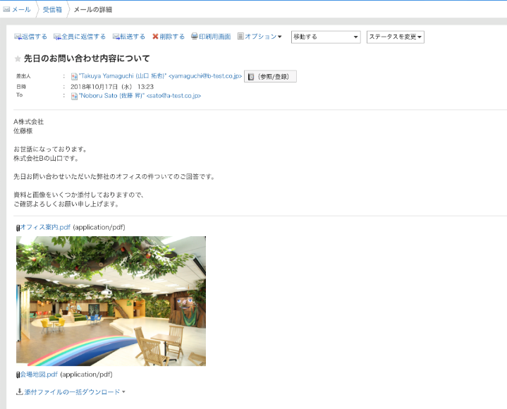
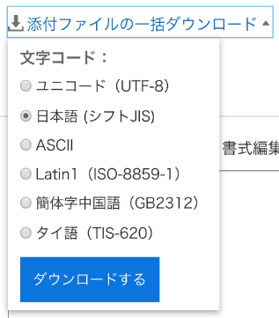
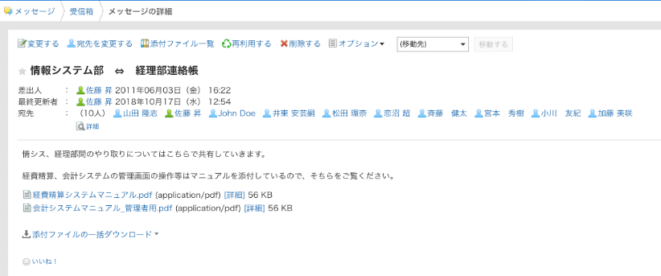
メール/メッセージ - 添付ファイル一括ダウンロード
Garoon 5.0から搭載
メール、メッセージに添付された複数のファイルを、zip形式で一括ダウンロードできます。
メール画面
メッセージ画面
必要に応じて、文字コードを選択、変換してダウンロードできます。

Slide 7
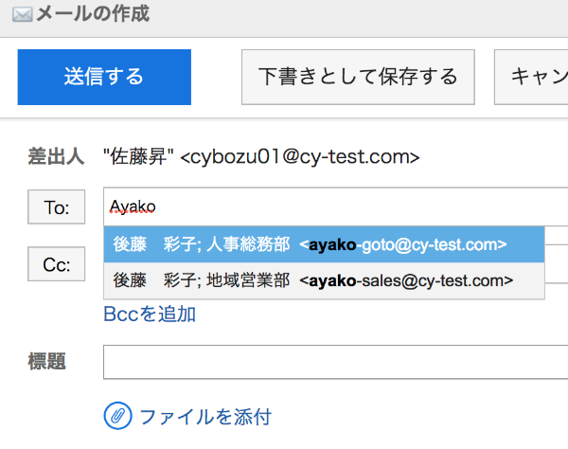
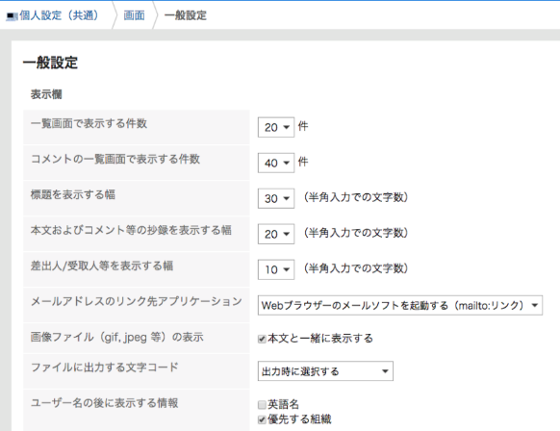
メール - 宛先に部署名を表示
Garoon 5.0から搭載
メールの宛先に Garoon のユーザーを選択する際、ユーザー名の後に部署名を表示できます。
部署と名前をセットで確認できることで、宛先選びをスムーズにできます。
各ユーザーが「優先する組織」として設定している部署および役職が表示されます。
表示の有無は、「個人の設定」から選択可能です。

Slide 8

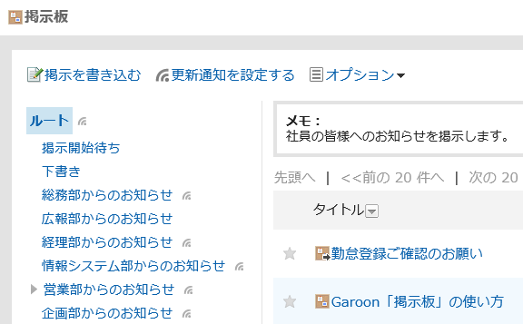
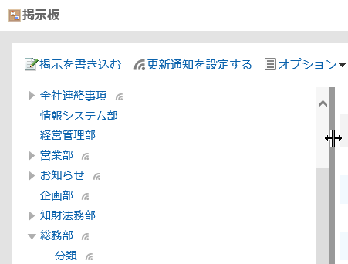
掲示板 - カテゴリー 一覧の表示改善 1
Garoon 5.0から搭載
掲示板一覧が別ペインとなり、横幅の調整と、独立したスクロール操作が可能になります。
Before
Garoon 4.10
After
Garoon 5
スクロール
横幅の調整
長いカテゴリー名がある場合や、何階層ものカテゴリーがある場合、
掲示の数が多い場合でも、より見やすく操作しやすい画面となります。

Slide 9
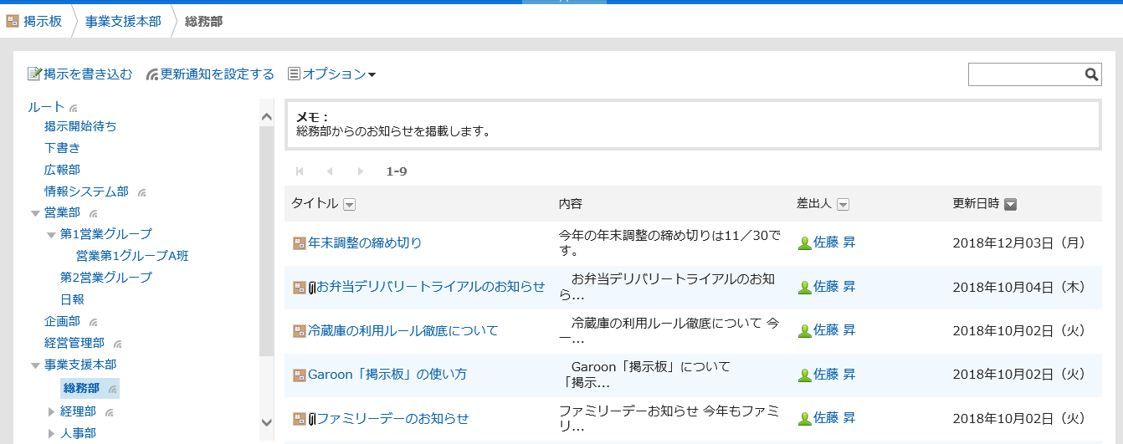
掲示板 - カテゴリー 一覧の表示改善 2
Garoon 5.0から搭載
カテゴリー一覧が別ペインとなったことで、 カテゴリーをクリックした時は、右ペインのタイトル一覧のみが更新されます。カテゴリーの表示位置が変わらないため、余計なスクロールを減らすことができます。

Slide 10
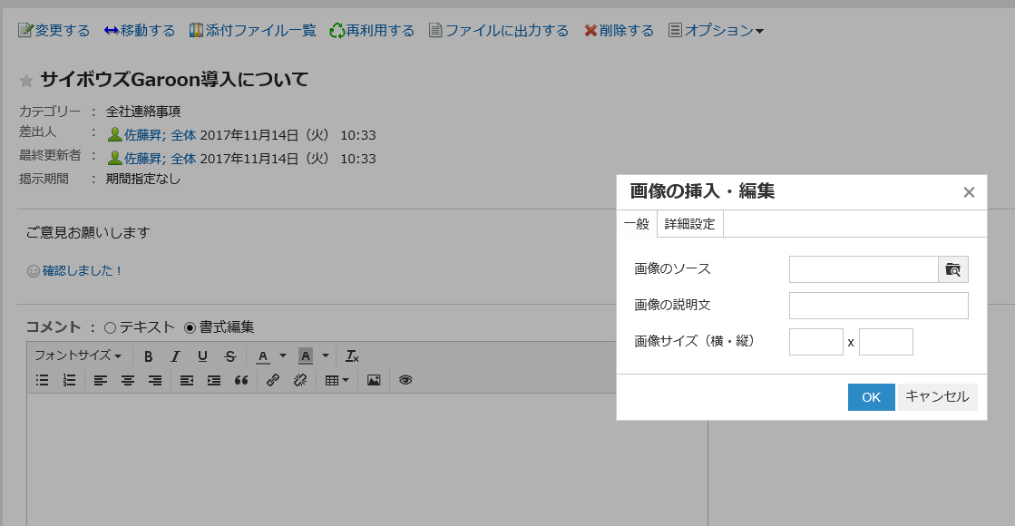
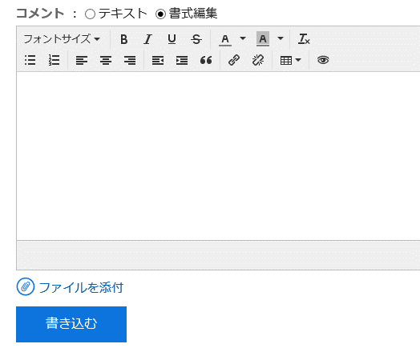
掲示板 – 画像挿入に対応
Garoon 5.0から搭載
掲示板の本文、コメント編集時に画像を添付できます。
After
Garoon 5
Before
Garoon 4.10

Slide 11

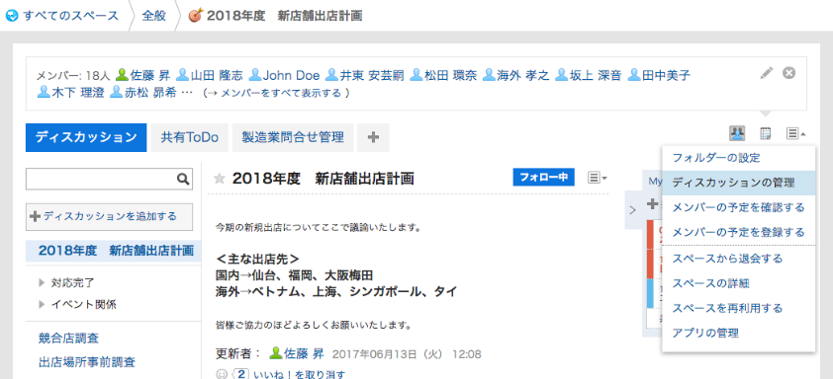
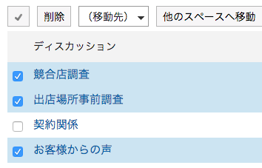
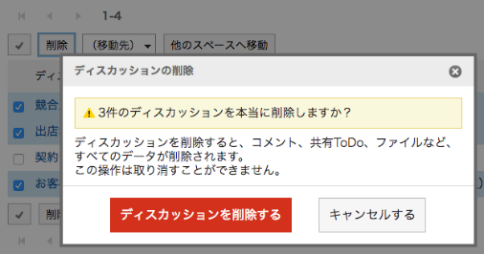
スペース – ディスカッションとファイルの一括削除
Garoon 5.0から搭載
各スペースの中のディスカッションを複数選択し、一括削除できます。
ディスカッション内に添付されているファイルも同時に削除されます。

Slide 12

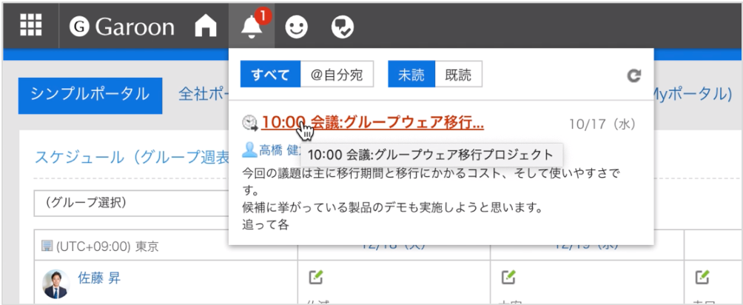
通知 - タイトルの全文表示対応
Garoon 5.0から搭載
通知のタイトルにカーソルをあてると、タイトル全文が表示されるようになります。※
途中で切れてしまう、長いタイトルの通知であっても、内容確認が可能です。
※「最新情報」に表示される通知のタイトルにカーソルをあわせてツールチップで表示した場合、
タイトルは 128byte まで表示できます。通知のタイトルが 128byte を超える場合は、タイトル全文を表示できません。

Slide 13


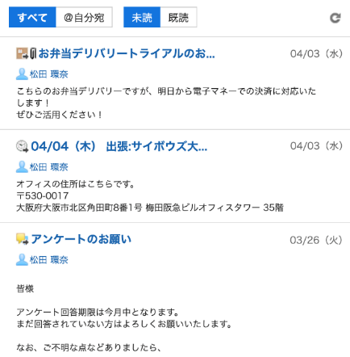

通知 - 「ベルの通知」と「通知ポートレット」の改善 1
Garoon 5.0から搭載
通知処理をより効率的に行えるように「ベルの通知」「通知ポートレット」でUIの改善を行います。
ベルの通知
Before
After
Garoon 4.10
Garoon 5
その場で既読処理できるボタンが表示されます。
「×」を押すと、
そのコメントは既読扱いになります。

Slide 14
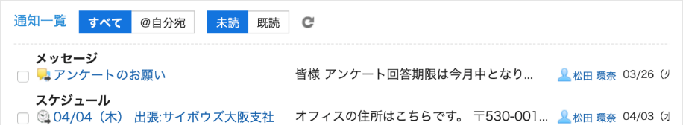
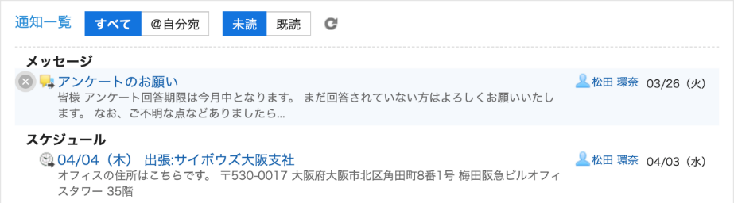
通知 - 「ベルの通知」と「通知ポートレット」の改善 2
Garoon 5.0から搭載
通知処理をより効率的に行えるように「ベルの通知」「通知ポートレット」でUIの改善を行います。
通知ポートレット
Before
Garoon 4.10
After
Garoon 5
マウスオーバーで
既読処理できるボタンが表示されます。
「×」を押すと、
そのコメントは既読扱いになります。
通知の表示が複数になり、表示される文字数が増えます。
その場で既読にして良い通知か判断しやすくなります。

Slide 15
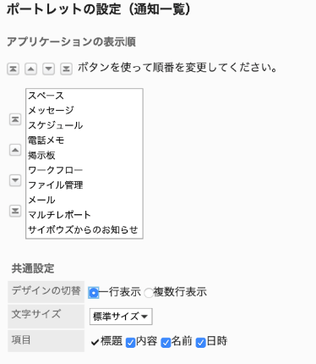

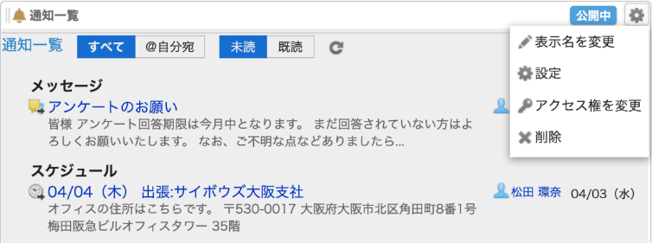
通知 - 「ベルの通知」と「通知ポートレット」の改善 3
Garoon 5.0から搭載
バージョンアップ後は、全ての通知ポートレットの表示が「複数行表示」に変更されます。
Garoon4.10までの「1行表示」へ変更したい場合は、ポートレットの設定で変更可能です。
My
ポータル
Myポータルを表示 > > ポータルの設定
> ポートレットの設定（通知一覧）
共通
ポータル
ヘッダーの > Garoonシステム管理 > 各アプリケーションの管理
> ポータル > ポータルの一覧 > ポータルの詳細 > ポートレットの設定（通知一覧）
「1行表示」を選び、場面下の「変更する」を押すと、1行表示に
変更できます。
ご注意事項
・「1行表示」に変更した場合、既読ボタンは利用できません。
・ 共通ポータルの場合、通知の表示形式はシステム管理者のみが変更でき、 全ユーザー同じ表示となります。
ユーザーごとに表示を変更したい場合、Myポータルのご利用をお願いいたします。

Slide 16

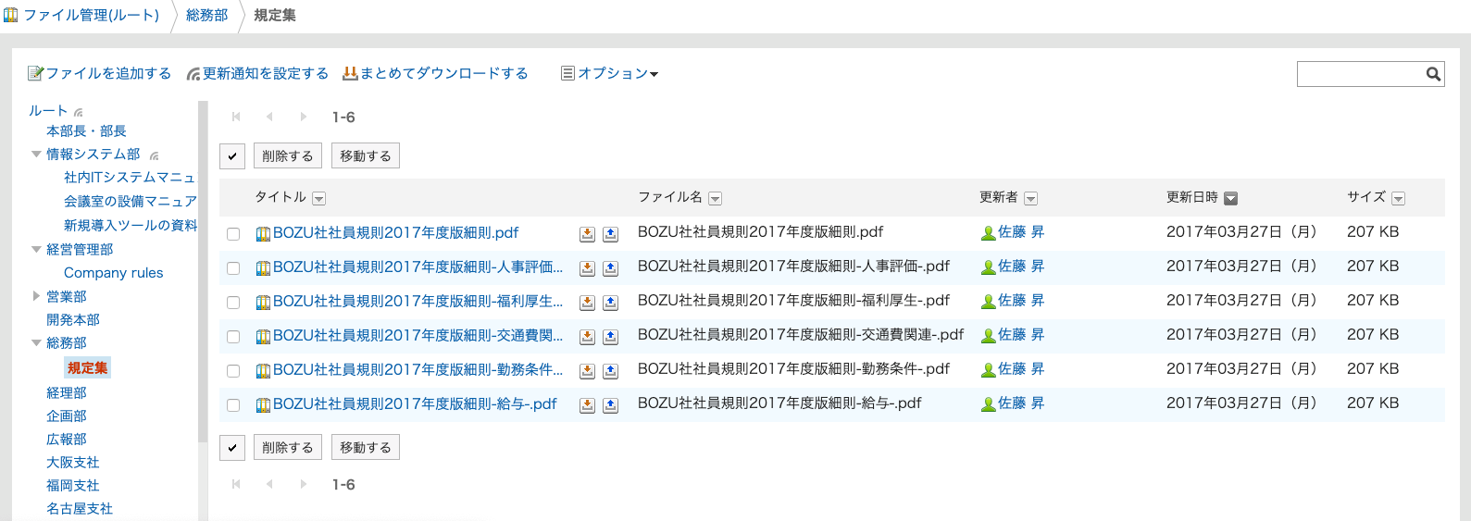
ファイル管理 - フォルダーツリーの改善
Garoon 5.0から搭載
フォルダー一覧が別ペインとなったことで、 フォルダーをクリックした時は、右ペインのファイル一覧のみが更新されます。フォルダーの表示位置が変わらないため、余計なスクロールを減らすことができます。

Slide 17
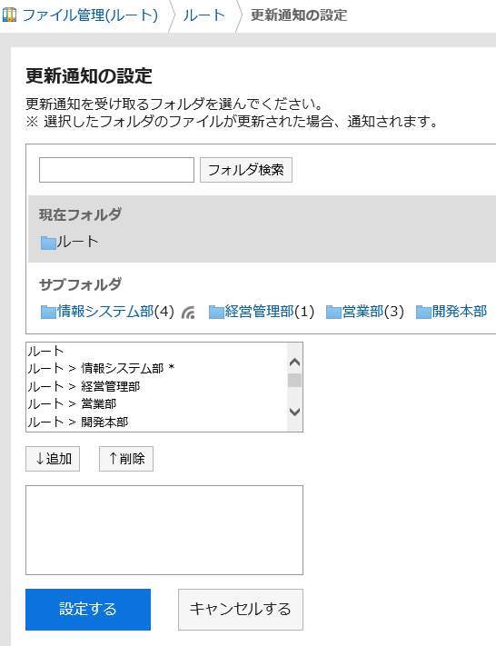
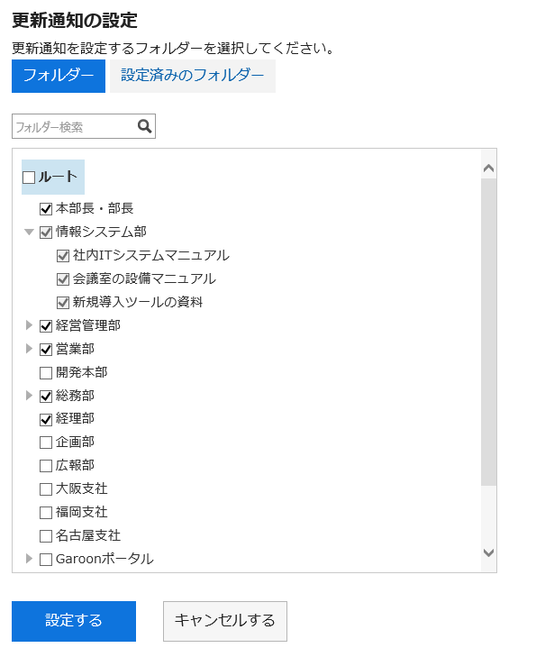
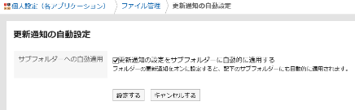
ファイル管理 - 更新通知設定の改善
Garoon 5.0から搭載
ファイル管理の「更新通知の設定」画面で、複数フォルダーをツリー表示し、一括で通知設定を行えます。
また、通知設定済みのフォルダーを一覧で確認することもできます。
Before
Garoon 4.10
After
Garoon 5
設定したフォルダーの下にサブフォルダーが作られた場合は、予め個人設定することで、自動的に通知設定を引き継ぐことも可能です。
個人設定画面
ツリー表示されたフォルダーの
チェックボックスを選択し、
「設定する」を押すことで、一括で通知設定することができます。

Slide 18

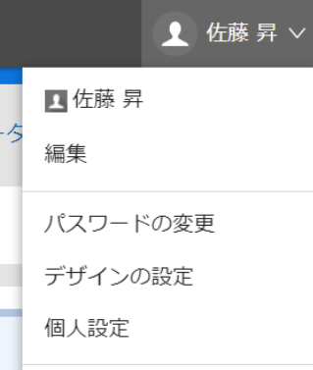
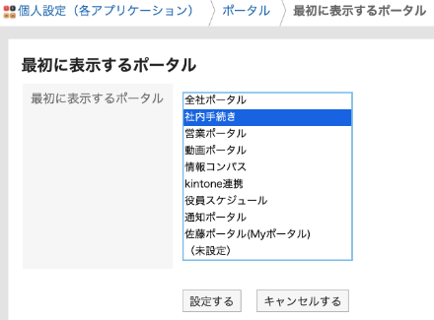
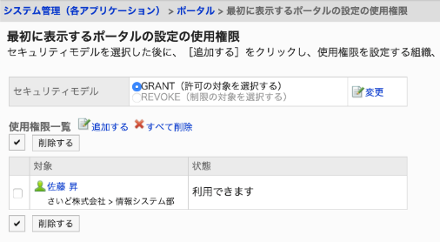
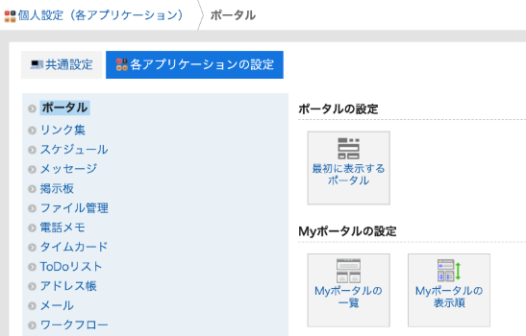
ポータル - 「最初に表示するポータル」の設定
Garoon 5.0から搭載
ログイン後に最初に表示するポータルを、ユーザーが自由に設定できるようになります。
「個人設定」で選択が可能です。※本機能を使用するためには、あらかじめシステム管理者が
「Garoonシステム管理」で各ユーザーに、機能の使用を許可する必要があります。
システム管理画面
ご注意
事項
バージョンアップ直後は全ユーザー「利用できない」設定になっています。本機能をご利用になる場合は必ず使用権限の設定をお願いいたします。
Myポータルも含めて
自由に選択できます

Slide 19
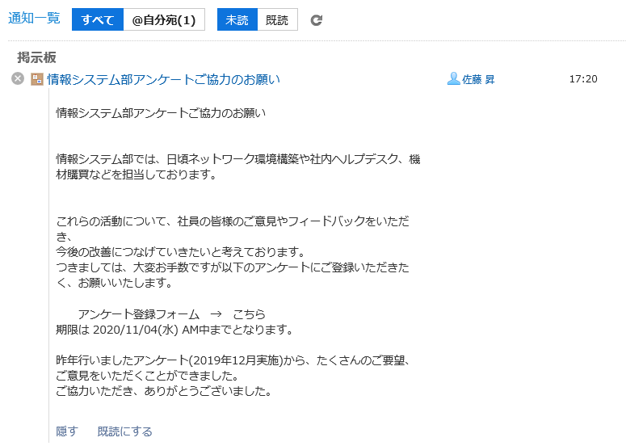
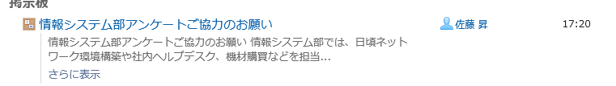
ポートレット「通知一覧ポートレット」で表示できる文字数が増加
Garoon 5.5から搭載
「通知一覧ポートレット」で本文が表示されている通知において、「さらに表示」を押すと本文が全角5,000字まで表示するようになります。画面遷移せずに通知の内容を確認し、既読にするかどうかを判断することができます。

Slide 20

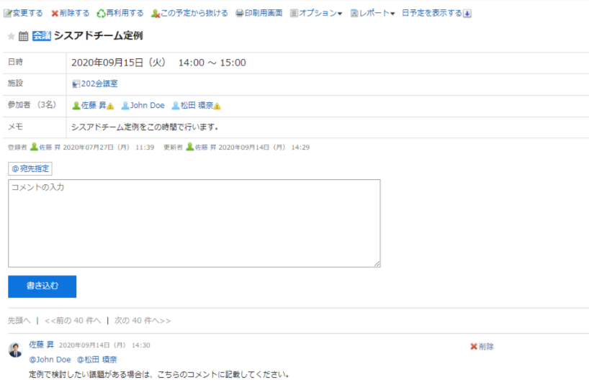
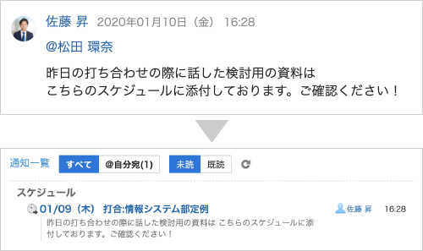
スケジュール
Garoon 5.5から搭載
Garoon 5.5から搭載
コメントのメンション（宛先指定）機能
過去の予定の通知ON
これまでは過去の予定に変更やコメントがあった場合、通知を受け取ることができませんでしたが、通知を受け取ることが可能です。
コメントにメンション（宛先指定）機能が搭載。予定参加者に入っていないユーザーに対してもメンションが可能です。
過去の予定でファイルの添付、コメントやメンション等があった場合も通知が届き気づくことができます。

Slide 21
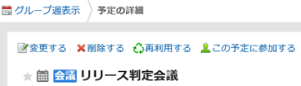
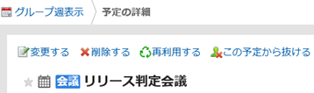
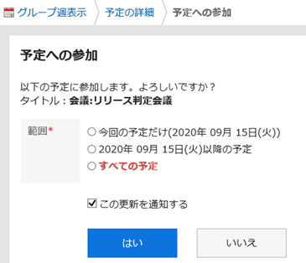
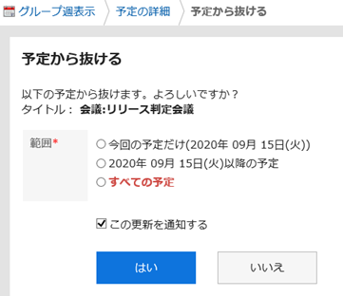
スケジュール 「予定の参加/抜ける」際の通知ON/OFF
Garoon 5.5から搭載
予定に参加するとき、または予定から抜けるときの画面に「この更新を通知する」というチェックボックスが表示され、予定の参加者に対して通知を出すかどうかを選択可能になります。
予定に参加/抜けるときに、予定の参加者に対して通知を出すかどうかを選択できます。

Slide 22
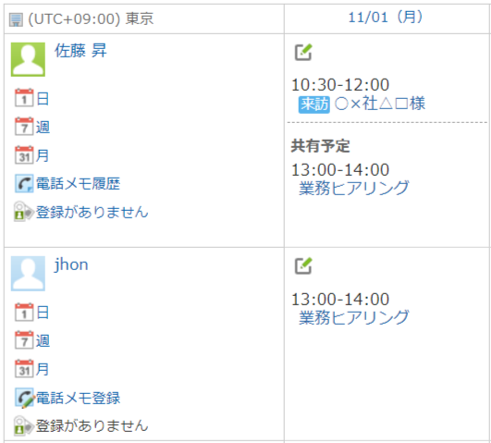
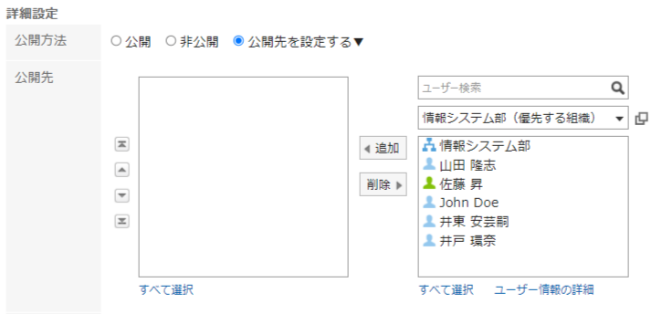
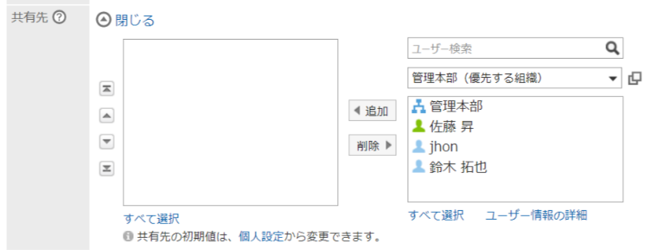
スケジュール 予定の共有先を指定できる機能
Garoon 5.9から搭載
「公開先」を「共有先」に名称変更しました。共有先に指定された予定を自分のスケジュールの一覧画面に表示できます。
Before
Garoon 4.10
After
Garoon 5
ご注意
事項
共有予定を自分のスケジュールの一覧画面に表示しないようにするには、システム管理の「一般設定」画面の「共有予定の表示」項目で、「スケジュールの一覧画面に表示する」のチェックボックスの選択を外してください。

Slide 23
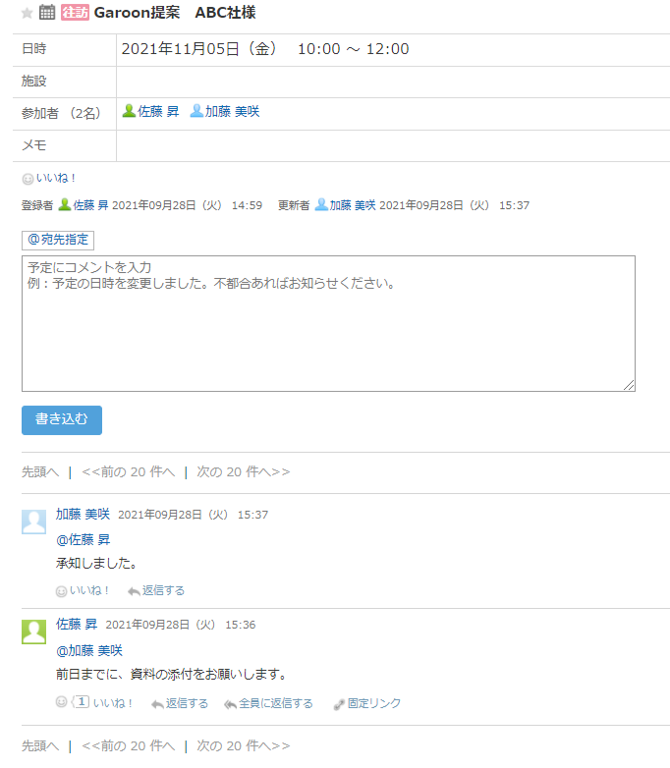
スケジュール スケジュール機能の充実
Garoon 5.9から搭載
本文とコメントへのリアクション機能
コメントの返信機能
予定コメントへの返信機能が搭載。特定のコメントへの固定リンクを追加し、打ち合わせの際など事前に特定のコメントを参照先とした情報を共有することができます。
本文やコメントの書き込みに対してクリック1つで反応できる、リアクション機能を搭載。
使用の有無は、システム設定で変更することができます。
リアクション機能
固定リンクは各コメントごとに特定のURLが割り当てられます。

Slide 24
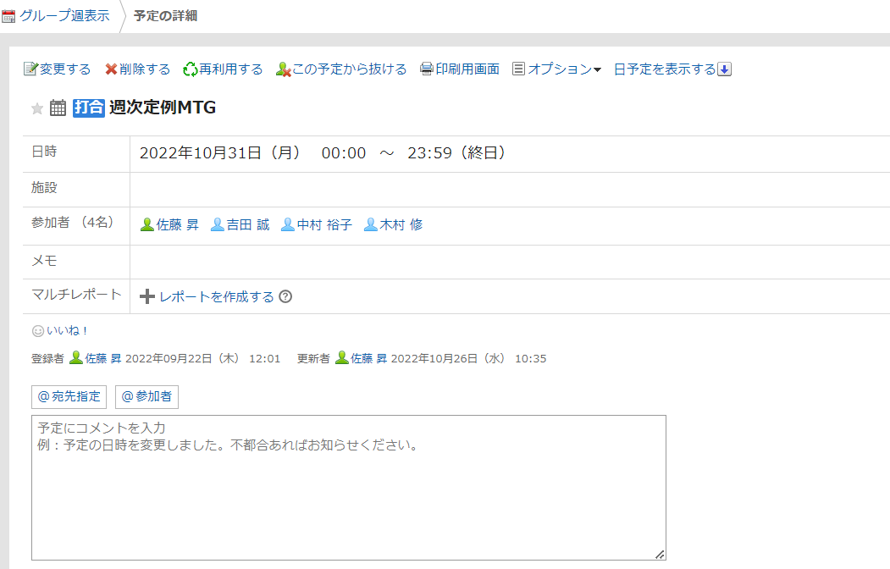
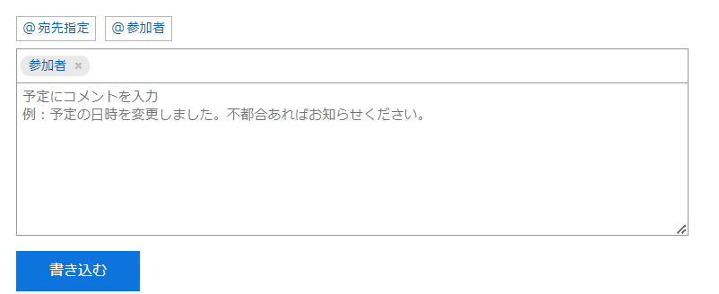
スケジュール 予定の参加者全員に宛先指定
Garoon 5.15から搭載
コメントで予定の参加者全員宛の宛先指定が可能です。「@参加者」を押すと参加者全員を宛先に指定できるので、1人ずつ宛先に設定する手間を省けます。
「@参加者」を押すと予定の参加者全員を宛先に指定してコメントを入力できます。

Slide 25
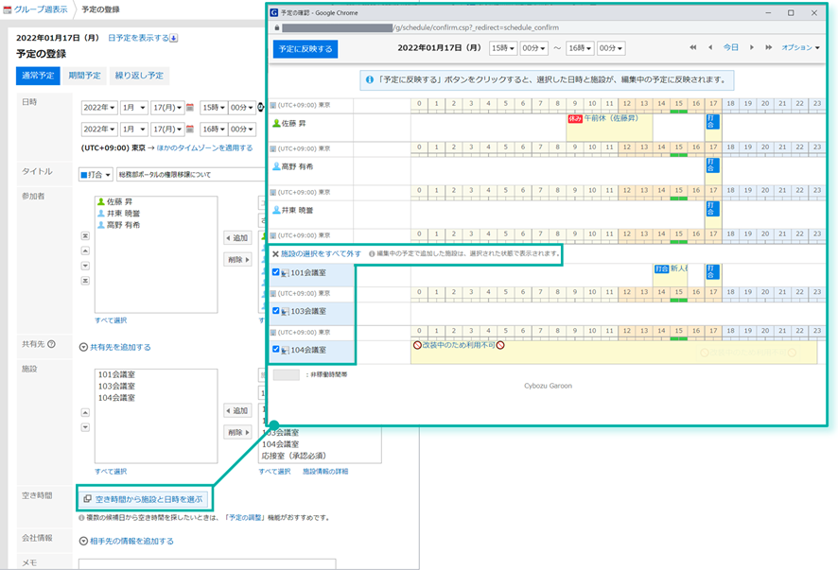
スケジュール 「予定の確認」画面で予約する施設を選択
Garoon 5.15から搭載
予定を登録、変更するときに、「予定の確認」画面で施設を選択できます。空いている施設を探して予定を登録するときに便利です。

Slide 26
1-1 仕様変更

Slide 27
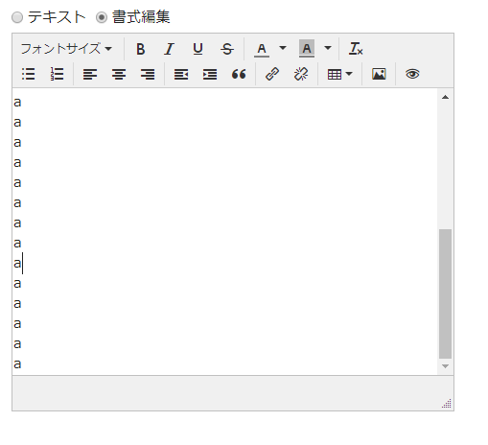
書式編集 - 編集時のスクロール改善
Garoon 5.0から搭載
書式編集時に入力フィールド内部でスクロールできるようになりました。Garoon 4までは複数行の入力を行なった場合、
書式編集をするため画面上部に戻る必要がありましたが、Garoon 5では画面上部に戻らずに書式編集をすることができます。
改行によるスクロールをおこなっても、
上部に戻らずに書式編集が可能になります。

Slide 28
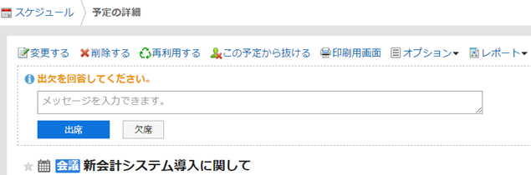
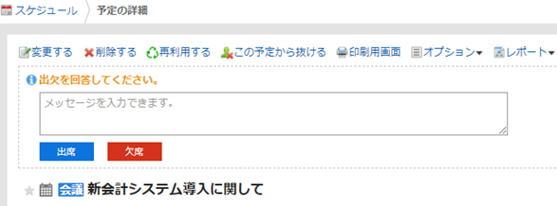
スケジュール 予定の出欠を回答するボタンのデザインに変更
Garoon 5.5から搭載
視認性が向上し、誤操作を防止します。
Before
Garoon 4.10
After
Garoon 5

Slide 29
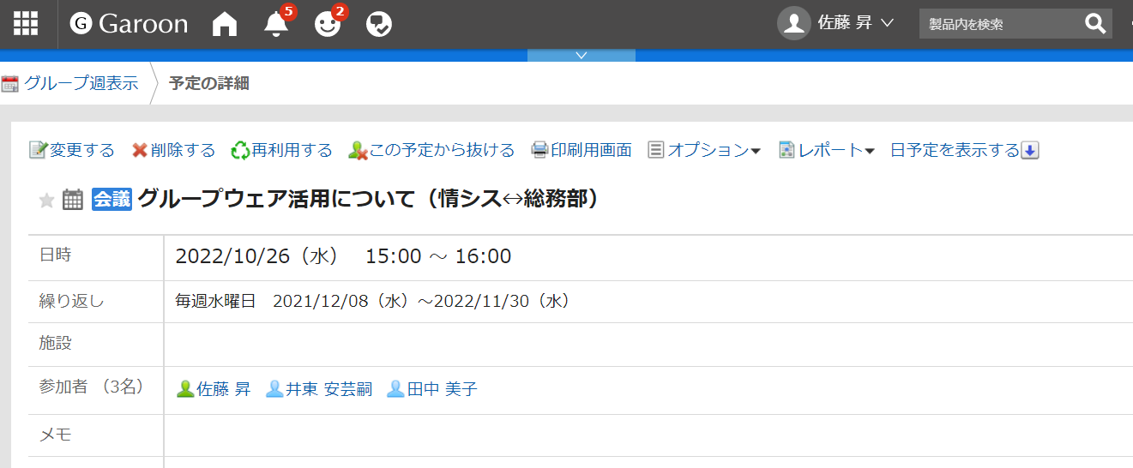
スケジュール「予定の詳細」画面からのレポートの作成・閲覧
Garoon 5.15から搭載
「予定の詳細」画面にある「レポート」を「マルチレポート」に変更し、「メモ」の下に移動します。スケジュールから レポートを作成したり、予定に紐づけられたレポートを閲覧したりしやすくなります。
すでに作成したレポートと予定を関連付けたいときは「オプション」の「レポートと関連付ける」から関連付けられます。
Before
After
※マルチレポートを利用停止にしている場合、「予定の詳細」画面に「マルチレポート」は表示されません。また、「オプション」の「レポートと関連付ける」も表示されません。

Slide 30
スケジュール 予定メニューの背景色を20色に追加
Garoon 5.15から搭載
予定メニューの背景色を11色追加し、20色から選べます。
背景色を使い分けることで、予定の種類を見分けやすくなります。
Before
After

Slide 31
スケジュール ユーザーや施設の検索でインクリメンタルサーチが可能
Garoon 5.15から搭載
ユーザーや施設の検索がインクリメンタルサーチに対応し、検索条件に一致するユーザーや施設が候補として自動で表示されます。スケジュールを確認したいユーザーや施設を選びやすくなります。

Slide 32
スケジュール スケジュールからMyグループの追加
Garoon 5.15から搭載
スケジュールの画面から1クリックで「Myグループの追加」画面に遷移できます。Myグループを追加しておくと、予定の参加者やメッセージの宛先を設定するときなどに、すばやく簡単に目的のユーザーを設定できます。

Slide 33
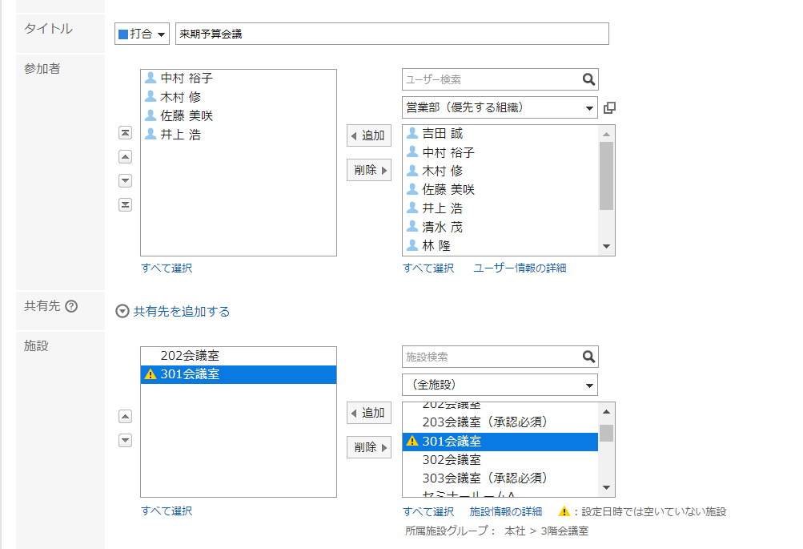
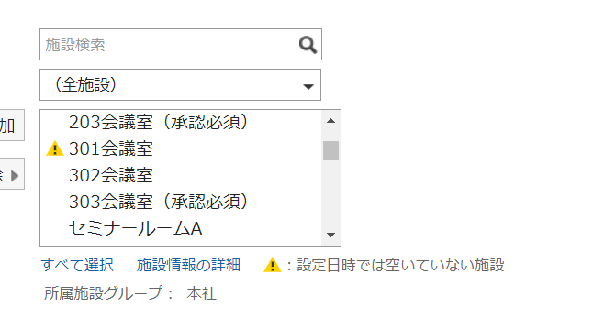
スケジュール 予約されている施設には警告アイコンが表示
Garoon 5.15から搭載
「予定の登録」「予定の変更」画面で、日時欄に入力された時間にすでに予約されている施設には警告アイコンが表示されます。

Slide 34
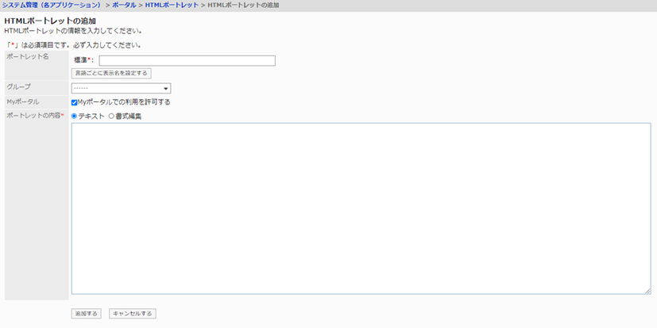
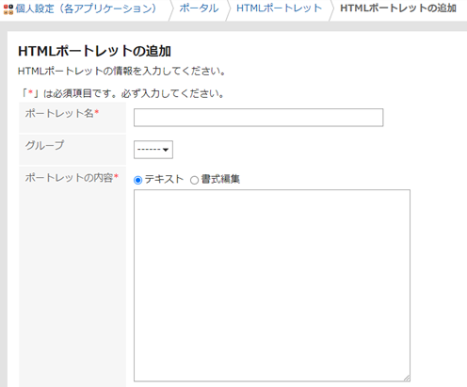
ポータル ポートレットの入力エリアを広くするように変更
Garoon 5.5から搭載
入力範囲が広くなり、コードの入力がしやすくなりました。
After
Garoon 5
Before
Garoon 4.10

Slide 35


マルチレポート リアクション機能
Garoon 5.15から搭載
マルチレポートの本文とコメントにリアクション機能を搭載。クリック1つで手軽にリアクションできます。表示する文言は「いいね！」「了解です」「確認しました」など企業ごとに設定できます。
コメント
リアクションの数やリアクションをした人を確認できます。
※リアクション機能を利用していない場合、表示されません。Garoonシステム管理画面から利用を許可してください。

Slide 36


スペース 共有ToDoが再利用可能
Garoon 5.15から搭載
既存の共有ToDoを再利用して、新しく共有ToDoを登録できます。再利用によって登録した共有ToDoには、ToDo名、担当者、内容、添付ファイルが引き継がれます。

Slide 37


メッセージ 変更、削除できるユーザーに「宛先のユーザー」を追加
Garoon 5.15から搭載
メッセージの「変更/削除の許可」の対象として「宛先のユーザー」を選べるようになります。宛先のユーザー全員にメッセージの変更や削除を許可したいときに便利です。
作成画面
変更画面

Slide 38
その他の仕様変更
インストーラー
  パワーアップキットシリーズ グループメール for Garoon 1.5.7以前がインストールされている場合、Garoon 5.5へのバージョンアップ処理を中断するように変更。
メール
  同一のメールアカウントで、複数の受信処理が同じタイミングで発生した場合に、重複受信しないように変更。（複数の受信処理が同じタイミングで発生する例としては、ユーザーが手動でメールを受信するタイミングと、メールの自動受信のタイミングが重なった場合が挙げられます。）
  メールの送受信にGoogle、またはMicrosoftの先進認証（OAuth 2.0）を利用できます。※1
  メールの作成画面で、ウィンドウを閉じたり、別の画面に移動したりする場合に、警告を表示するように変更。※3
  送信したメールを転送できるように変更。 ※3
ワークフロー/マルチレポート※2
  「メニュー」項目、および「ラジオボタン」項目に、初期値を含めて60,000バイトまでの入力制限を追加しました。
スペース
  「ディスカッションの本文やコメントをテキストファイルに出力できる機能を追加しました。※4
モバイル
  モバイル表示でファイルを添付するときに、複数のファイルをまとめて添付できるようになります。※4
  コメントの固定リンク（各コメントに割り当てられたURL）をワンタップでコピーできるようになります。※4
  モバイルビューのスケジュール、メッセージ、メールで、添付画像をサムネイル表示できるようになります。 ※4
  サイボウズ KUNAIからモバイルビューでアクセスしたとき、メニューにある「ログアウト」の項目を非表示にします。 ※4
その他
  不要データを削除したり更新したりするスケジューリングサービスのタスクを追加。
  ライセンス期限切れを通知する機能を廃止。
※1 バージョン5.5.1から搭載
※2 バージョン5.5.1から変更
※3 バージョン5.9.0から変更
※4 バージョン5.15.0から変更

Slide 39


API
Garoonのアプリケーションをより使いやすくしたり、社内にある他のシステムと連携するなど、お客様の業務に合わせた運用が可能です。
最新のAPI更新情報は、以下のWeb サイトからご確認が可能です。
※クラウド版/パッケージ版 Garoon API アップデート情報となります。
https://cybozu.dev/ja/garoon/

Slide 40
2.Garoon 5.0 で終了する機能

Slide 41
終了する機能一覧
Garoon 5.0 では以下の機能が利用できなくなります。ご利用中のお客様には大変ご迷惑をおかけしますが、ご了承のほどお願いいたします。各機能の終了理由と影響範囲について次のページ以降に記載します。
  パワーアップキット(ペーパーレイアウト、外部DB連携、マルチカンパニー)
  RSSリーダー
  「サイボウズからのお知らせ」表示
  ケータイ
  SSL接続
  組み込みヘルプ

Slide 42
パワーアップキット 「ペーパーレイアウト」「外部DB連携」「マルチカンパニー」
パワーアップキットとは
パッケージ版 Garoon のみでお使いいただける有償オプション製品で「グループメール」 「ペーパーレイアウト」「外部DB連携」「マルチカンパニー」の4製品を指します。このうち「ペーパーレイアウト」「外部DB連携」「マルチカンパニー」の3製品については、すでにご案内させていただいた通り、2019年3月末に販売を終了しました。また2023年9月29日にサポートも終了いたします。これに伴い、上記3製品の Garoon 5 対応版についてはリリースいたしません。
終了理由
パワーアップキットはパッケージ版専用の有償オプション製品でしたが、 「ペーパーレイアウト」「外部DB連携」「マルチカンパニー」はその中でも利用率が少なく、継続的な販売・サポートが難しいと判断し販売終了を決定いたしました。
影響範囲
Garoon 5では「ペーパーレイアウト」「外部DB連携」「マルチカンパニー」はお使いいただけません。
「グループメール」は Garoon 5に対応しています。
対応方法
連携サービスの利用や、カスタマイズによる類似機能の開発などをご検討ください。

Slide 43
RSSリーダー
RSSリーダーとは
RSSを配信しているWebサイトを登録し、新着情報を定期的に確認するためのアプリケーションです。
終了理由
Garoonのアプリケーションの中でも利用率が非常に低く、技術トレンドや一般的な利用状況は衰退しているため、
今後需要が伸びるものではないと判断し、機能の終了を決定いたしました。なおクラウド版ではすでにRSS機能を終了しております。
影響範囲
主な変更点は下記の通りです。
・アイコンメニュー/システム管理画面/ヘルプからRSSリーダーが削除されます。
・RSSリーダーの設定、取得済みフィードが削除されます。
・ポータルからRSSリーダーのポートレットが削除されます。
・SOAP APIのレスポンスからRSSリーダーが削除されます。
対応方法
他のRSSリーダーをご利用いただくか、RSS以外での情報取得をご検討ください。

Slide 44

「サイボウズからのお知らせ」表示
「サイボウズからのお知らせ」表示とは
「サイボウズからのお知らせ」をシステム管理画面や
通知一覧などに表示する機能です。
終了理由
「サイボウズからのお知らせ」の情報を取得する際
GaroonのRSSリーダーを使用しているため、RSSリーダー終了に合わせて本機能の終了も決定いたしました。
影響範囲
以下の画面で「サイボウズからのお知らせ」が表示されなくなります。
・システム管理画面の「お知らせ」＞「重要なお知らせ」の画面
・通知一覧 (外部通知に「サイボウズからのお知らせ」を設定している場合)
・通知ポートレット (外部通知に「サイボウズからのお知らせ」を設定している場合)
対応方法
今後は「サイボウズからのお知らせ」ページ( https://cs.cybozu.co.jp/ )をご確認ください。
なお重要なお知らせはメールでもご案内しております。「配信停止」の設定をされている場合は配信再開されることをお勧めいたします。現在の配信状状況のご確認や、配信再開のお手続きについては contactus@cybozu.co.jp までご連絡ください。
ご参考：パッケージ版製品に関する「重要なお知らせ」を配信停止について▶ https://cs.cybozu.co.jp/juyohaishinteishi.html

Slide 45
ケータイ
ケータイとは
フィーチャーフォン（携帯電話）用のページを提供する機能です。
終了理由
スマートフォン向けビューと比べて利用率が非常に低く、また3G回線サービスの終了の可能性も報道されている中、
今後需要が伸びるものではないと判断し、機能の終了を決定いたしました。
(クラウド版 Garoon では2018年12月にケータイ用ドメイン（http）を停止し、フィーチャーフォン向けの
サービスは全て終了しております)
影響範囲
フィーチャーフォン（携帯電話）用ページにアクセスできなくなります。
対応方法
今後はPC、スマートフォンでのご利用をお願いいたします。

Slide 46
SSL接続
SSL接続とは
SSLはデータ通信安全に保つために利用されるプロトコルの一つです。メールサーバーとの通信などで利用します。
終了理由
SSLにはPOODLEという脆弱性が報告されており、これまでも弊社よりSSL接続設定の停止をお願いしてまいりました。
▼サイボウズからのお知らせ：POODLE 脆弱性(CVE-2014-3566)への対応について(2014/10/24)
https://cs.cybozu.co.jp/2014/1021.html
リスクのあるプロトコルであるため、このたび終了を決定しました。
なお、クラウド版 Garoon ではSSL接続をすでに終了しております。
影響範囲
以下の機能でSSL接続を利用している場合、機能が利用できなくなります。
  TLSは引き続きご利用いただけます。
  *Linux環境にてLDAP認証でSSL接続をしないようにする場合は、OS側の設定変更が必要です。
対応方法
接続先サーバーの設定変更をお願いいたします。

Slide 47
組み込みヘルプ
組み込みヘルプとは
パッケージ版Garoonで
インターネット接続せずに閲覧できるマニュアルです。
終了理由
利用シーンが限定的なことと、オンラインマニュアルと比較して
情報の鮮度を保ちづらいことなどから、終了を決定しました。
影響範囲
変更点は下記の通りです。
・「ユーザーヘルプ」のリンク先がオンラインヘルプになります。
・「管理者ヘルプ」のリンク先のトップページがオンラインヘルプになります。
→「管理者ヘルプ」はトップページのみオフラインで表示していました。
・「ユーザーヘルプ」「管理者ヘルプ」のメニューを非表示にできるようになります。
→インターネット接続ができない環境では、「ユーザーヘルプ」「管理者ヘルプ」メニューは
リンク切れになります。ユーザーの混乱を避けるため、システム設定で非表示にできるようになります。
対応方法
インターネットに接続できない環境でマニュアルを参照したい場合は、
pdf版のマニュアルをあらかじめダウンロードし、ファイル管理に格納するなどしてご利用ください。

Slide 48
3．動作環境

Slide 49
動作環境 ①サーバー環境
Garoon 5.15.x は以下の環境に対応しております。
サーバーOS
プラットフォーム | サーバー OS
Windows(64bit) | Windows Server 2019 Standard Windows Server 2019 Datacenter Windows Server 2022 Standard Windows Server 2022 Datacenter
Linux(64bit) | Red Hat Enterprise Linux Server 7 Red Hat Enterprise Linux Server 8
※Windows Serverは、フルインストールモード（GUI使用サーバー）でご利用ください。
Server Core モードのサーバーOSは動作環境の対象外です。
Webサーバー
プラットフォーム | Webサーバー
Windows | インターネットインフォメーションサービス（IIS） 10.0
Linux | Apache 2.4.x
【！】記載されている内容に関わらず、製造元のサポートが終了している製品・サービスは動作環境に含まれません。ご利用のGaroon 5のバージョンによって動作環境が異なります。旧バージョンの動作環境は、FAQよりご確認ください。
・Garoon 5.0.x ・Garoon 5.5.x ・Garoon 5.9.x ・Garoon 5.15.x

Slide 50
動作環境 ②クライアント環境
Garoon 5.15.x は、以下の環境に対応しております。
Webブラウザー
プラットフォーム | サーバー OS
Windows | Microsoft Edge 最新版
 | Mozilla Firefox 最新版
 | Google Chrome 最新版
Mac | Safari 最新版
 | Mozilla Firefox 最新版
 | Google Chrome 最新版
iPhone/iPad | iOS Safari 15,16 (最新2バージョンを動作環境とする)
Android | Android Chrome 最新版
クライアントOS上で動作するWebブラウザーのみを動作環境としております。
Microsoft Edge の Internet Explorerモードは動作環境の対象外です。
スマートフォン画面は、iOS、Androidが動作環境です。
各Webブラウザーの制限事項は次のとおりです。
Microsoft Edge iPhone/iPad Android
旧バージョンの動作環境は、FAQよりご確認ください。
Garoon 5.0.x Garoon 5.5.x Garoon 5.9.x Garoon 5.15.x

Slide 51
4. Garoon 5 販売・サポート終了スケジュール

Slide 52
「Garoon 5」販売・サポート終了スケジュール
「Garoon 5」は、下記の日時をもちまして販売・サポートを終了いたします。
長年にわたり、ご愛顧を賜り誠にありがとうございました。
新規・バージョンアップライセンス販売終了 2023 年 10 月 27 日（金）
追加・継続サービスライセンス販売終了 2026 年 10 月 30 日（金）
サポート終了 2027 年 10 月 29 日（金）
販売・サポート終了スケジュールの詳細について下記サイトもご参照ください。
▼サイボウズからのお知らせ
https://cs.cybozu.co.jp/2023/010646.html

Slide 53
END

